Slide 1
Natural food for fish
Fish go through several phases in their life, with which their food sources change
These phases are divided into three main phases:
1- Larva stage
2- Juvenile fish stage
3- The adult fish stage
First / larval stage Larva
Newly hatched fish that depend for their food on the yolk sac are called the only source of food during this stage. In this stage, the parts of the digestive system are incomplete and the digestive enzymes are not available to complete any digestion processes. This stage may continue after the completion of the absorption of the yolk sac, and the opposite may be true. In some species, feeding begins before the completion of the absorption of the yolk sac with a limited period, and the duration of the phase varies according to the type of fish, temperature, and the environmental medium. In general, the larger the size of the yolk sac, the longer the period of its absorption. from three days.
Secondly, the juvenile stage of developing fish
In this stage, the fish resemble their mothers in shape and differ from them in food. The fish in this stage are called by two common names: fry and fingerlings, and these two names are largely related to commercial use, not scientific, and are often related to size and not to an evolutionary journey. Feeding on types of food similar to that of their mothers
تمر الأسماك في حیاتھا بعدة أطوار تتغیر معھا مصادر غذائھا
وتقسم ھذه الأطوار الي ثلاثة مراحل أساسیة :
-1 طور الیرقة LARVA
-2 طور الأسماك النامیة Juvenile
-3 طور الأسماك البالغة Adult
اولا / طور الیرقات Larva
یطلق علي الأسماك حدیثة الفقس التي تعتمد في غذائھا علي كیس المح المصدر الوحید للغذاء خلال ھذه المرحلة في ھذا الطور تكون أجزاء الجھاز الھضمي غیر مكتملة وتكون الأنزیمات الھضمیة غیر متاحة لاتمام أي عملیات ھضم قد تستمر ھذه المرحلة بعد إتمام امتصاص كیس المح كما قد تكون العكس صحیح ففي بعض الأنواع تبدأ التغذیة قبل إتمام امتصاص كیس المح بفترة محدودة وتختلف مدة الطور حسب نوع الاسماك ودرجة الحرارة والوسط البیئي وبصفة عامة كلما زاد حجم كیس المح كلما طالت فترة امتصاصه وكلما زادت درجة الحرارة كلما قلت الفترة اللازمة للامتصاص وتصل فترة الامتصاص في اسماك البلطي الي أكثر من ثلاثة أیام .
ثانیا / طور الأسماك النامیة Juvenile
في ھذا الطور تشبه الأسماك أمھاتھا شكلا وتختلف عنھا في الغذاء ویطلق علي الأسماك في ھذا الطور مسمیان شائعان ھما الزریعة والاصبعیات Fry and Fingerlings وھما مسمیان مرتبطان الي حد كبیر بالاستخدام التجاري ولیس العلمي وغالبا ما یرتبط بالحجم ولیس برحلة تطوریة Metamorphosis وفي نھایة ھذا الطور تتحول الاسماك الي التغذیة علي أنواع من الغذاء مشابھة لغذاء أمھاتھا

Slide 2
Natural food for fish
Third: the adult fish stage
The fish go through a long life stage in which they are completely similar to their mothers, except for their sexual maturity, and examples of this in Chinese carp fish pass through this stage, which is several years before they are able to lay eggs, which is called the Sub adult stage. This stage is within the limits of the genetic characteristics of each species and the natural food for adult fish or in the pre-puberty stage is similar to one type and most fish have the ability to diversify their food sources, but all fish prefer a specific food that depends on the type of fish and does not switch to another food unless it is not available Favorite food This transformation usually takes a period of time for the fish to get used to the new food, but they return to their favorite food as soon as it is available, and such a change is associated with the changing seasons of the year.
Types and sources of natural food
First - primary food products
Secondly - secondary food products
Third - Bottom fauna
First, primary food products
Autotrophic plants are the source of food for all living organisms, directly or indirectly, as they are the source of carbohydrates that are stored in the form of sugars or starches or converted into vegetable oils, and in which amino acids and protoplasm are built by adding nitrogen. Nucleic acids are also created by adding phosphorus, so plants can benefit from mineral salts Dissolved in water, which is involved in the synthesis of the components of the bodies of plants.
1- Phytoplankton
Phytoplankton is considered the most important primary food component due to the availability of the following characteristics: Its small size, which makes it
Within reach of small fish and microorganisms. The shortness of his life cycle gives successive generations
In a short period, the generation period does not exceed 15 days. It spreads in all parts of the water, whether on the surface, in the water column, or on the bottom. It is rich in protein and low in fiber, which makes it a good food, as it contains 50-60% dry weight.
ثالثا : طور الاسماك البالغة Adult
تمر الأسماك بمرحلة عمریة طویلة تكون فیھا مشابھة تماما لأمھاتھا فیما عدا نضجھا الجنسي والأمثلة علي ذلك في اسماك الكارب الصیني تعبر ھذه المرحلة التي تبلغ عدة سنوات قبل ان تصبح قادرة علي وضع البیض والتي یطلق علیھا مرحلة Sub adult وتلعب درجة الحرارة دورا أساسیا في التحكم في طور ھذه المرحلة وذلك في حدود الصفات الوراثیة لكل نوع والغذاء الطبیعي للأسماك البالغة أو في مرحلة ما قبل البلوغ متماثل للنوع الواحد ومعظم الاسماك لھا القدرة علي تنوع مصادر غذائھا ولكن جمیع الاسماك تفضل غذاء معین یتوقف علي نوع السمكة ولا تتحول الي غذاء آخر إلا في حالة عدم توفر الغذاء المفضل ویحتاج ھذا التحول عادة الي فترة من الوقت حتى تتعود الأسماك علي الغذاء الجدید ولكنھا تعود الي غذائھا المفضل فور توفره ومثل ھذا التغیر یرتبط بتغیر فصول السنة.
انواع ومصادر الغذاء الطبیعي Natural Food
أولا - منتجات الغذاء الأولیة primary producers
ثانیا - منتجات الغذاء الثانویة Secondary producers
ثالثا - حیوانات القاع Bottom fauna
اولا منتجات الغذاء الاولیة primary producers
النباتات ذاتیة التغذیة ھي مصدر الغذاء لجمیع الكائنات الحیة وبطریقة مباشرة أو غیرمباشرة فھي مصدر المواد الكربوھیدراتیة التي تدخر في صورة مواد سكریة أو نشویة أو تحول الي زیوت نباتیة وفیھا یتم بناء الأحماض الامینیة والبروتوبلازم باضافة النتروجین كذلك تخلق الأحماض النوویة بإضافة الفسفور تستطیع النباتات الاستفادة من الأملاح المعدنیة الذائبة في الماء والتي تدخل في تخلیق مكونات أجسام النباتات.
الهائمات النباتیة phytoplankton
یعتبر الھائمات النباتیة أھم مكونات الغذاء الاولیة لتوفر الصفات التالیة : صغر حجمه مما یجعله
في متناول صغار الاسماك والكائنات الحیوانیة الدقیقة . قصر دوره حیاته فیعطي أجیالا متوالیة
في فترة قصیرة لا تزید فترة الجیل عن 15 یوم انتشاره في كافة اجزاء المیاه سواء علي السطح أو في عمود المیاه أوعلي القاع غناه بالبروتین وقلة نسبة الألیاف مما یجعله غذاء جید اذ يحتوي على 60-50 % وزن جاف.

Slide 3
Phytoplankton belongs to several algal species, the most important of which are:
Green algae
They are single-celled or multi-celled plant organisms distinguished by nuclei and plastids. They spread in fresh and marine waters and represent an important food for many fish, including Chlorella - Chlamydomonas - Spirogera - Diatoms.
Blue green algae
They are single-celled plant organisms or in groups with each cell retaining its independence. Each cell is surrounded by a gelatinous layer that is indistinguishable from nuclei or plastids. They are spread in fresh and marine waters. They represent food for many types of fish, some of which give fish meat an unacceptable taste, and some of which are poisonous.
Brown and red algae
It is not important in fresh water and is widespread in the seas in temperate and cold regions
Distribution of phytoplankton in the water.
1- The distribution of phytoplankton in water depends on its type and the properties of water in terms of surface tension and density.
Which changes with the change of temperature and water currents and spreads in the areas that reach sunlight and its presence in the water column near the surface. It is noted that at any time there is always a dominant type of plankton, and other types are present to a limited extent representative of the type, and when environmental conditions change, these types prevail at the expense of other types.
2- Macrophytes
Algae are large in size fixed in the soil and on rocks as food for many fish, and the algae that fish accept is plant-based.
The floating flowering plants are food for grass carp, common carp and tilapia.
However, flowering, fixed or floating aquatic plants do not accept fish to feed on, as they have a high percentage of fiber. In general, aquatic plants are undesirable in fish ponds because of their effect on obscuring light from plankton, slowing their growth, and being a shelter for harmful pests and mosquitoes.
الطحالب الخضراء Green Algae
ھي كائنات نباتیة وحیدة الخلیة او متعددة الخلایا ممیزة الانویة والبلاستیدات تنتشرفي المیاه العذبة والبحریة وتمثل غذاء ھاما لعدید من الاسماك منھا الكلوریللا - الكلامیدوموناس – الاسبیروجیرا – الدیاتومات.
- الطحالب الخضراء المزرقة Blue Green Algae
ھي كائنات نباتیة وحیدة الخلیة أوفي مجامیع مع احتفاظ كل خلیة باستقلالھا وتحاط كل خلیة بطبقة ھلامیة غیر ممیزة الانویة أو البلاستیدات وتنتشر في المیاه العذبة والبحریة وتمثل غذاء للعدید من أنواع الأسماك بعضھا یكسب لحم الاسماك طعم غیر مقبول وبعضھا سام.
الطحالب البنیة والحمراء Algae&Green Algae Red
لیس لھا أھمیة في المیاه العذبة وتنتشر في البحار في المناطق المعتدلة والباردة
توزیع الهائمات النباتیة في الماء.
یتوقف توزیع البلانكتون النباتي في الماء علي نوعه وعلي خواص الماء من حیث التوتر السطحي والكثافة .
التي تتغیر بتغیر درجة الحرارة وبالتیارات المائیة وینتشر في المناطق التي یصلھا ضوء الشمس ویكثر وجوده في عمود الماء قرب السطح . ویلاحظ انه في اي وقت یوجد دائما نوع سائد من البلانكتون وتتواجد الانواع الأخرى بدرجة محدودة ممثلة للنوع وعند تغیر الظروف البیئیة یسود ھذه الانواع علي حساب الانواع الاخرى
-2 النباتات الكبیرة Macrophytes
الطحالب كبیرة الحجم المثبتة في التربة وعلي الصخور غذاء للعدید من الاسماك ومن الطحالب التي تقبل علیھا الاسماك نباتیة التغذیة
اما النباتات الزھریة الطافیة فغذاء لمبروك الحشائش والمبروك العادي والبلطي .
ومع ذلك النباتات المائیة الزھریة والمثبتة أو الطافیة لا تقبل الاسماك للتغذیة علیھا حیث ترتفع بھا نسبة الالیاف . وبصفة عامة النباتات المائیة غیر مرغوبة في الاحواض السمكیة لما لھا من تأثیر علي حجب الضوء عن البلانكتون وبطء نموھا ولكونھا مأوى للآفات الضارة والبعوض.

Slide 4
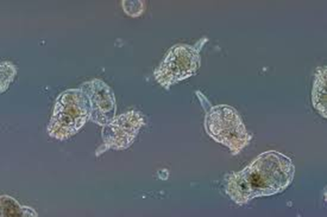
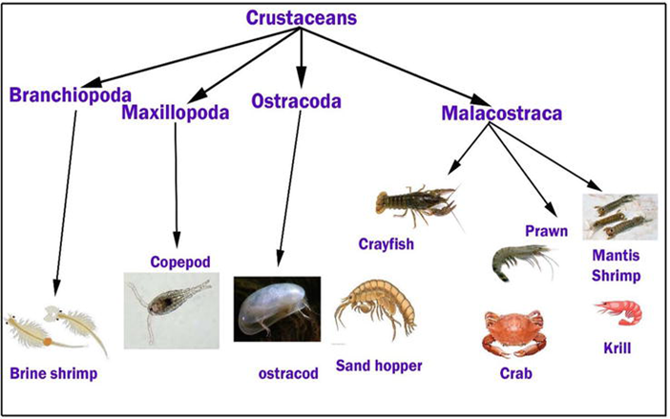
ثانیا - منتجات الغذاء الثانویة Secondary producers
They are tiny animal organisms, most of which do not exceed a few millimeters in length, and belong to the following main families.
1 - Protozoa
The simplest animal organisms in structure, they consist of one independent cell that feeds mainly on decomposing organic materials and has the ability to benefit from mineral salts
Water soluble food
2 - Rotifers
Organisms are simple in composition, multicellular, their internal organs consist of a limited number of small cells, the size of 40-50 microns, and they are among the most important natural food sources for fish. They feed on decomposing organic matter and plant plankton, which is the rapid output of the organic fertilization process
3 - Crustaceans
Small organisms of the Arthropoda family. Arthropoda
The most important of which are (Cladocera, including Daphnia - Almunia - Alcyda, and copepods, including Cyclops
Stracods.
Crustaceans are the main food for small fish and large fish that depend for their food on the Zooplankton.
4- Larger crustacean eggs and larvae, small fish eggs and large fish which depend for their food on animal plankton
Distribution of animal plankton
The distribution of animal plankton is linked to the distribution of plant plankton, the presence of organic matter, and the nutritional value of animal plankton is high. It is a source of animal protein for its ability to synthesize essential amino acids.

Slide 5
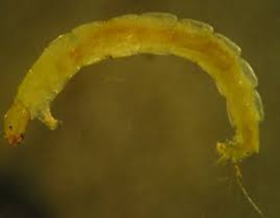
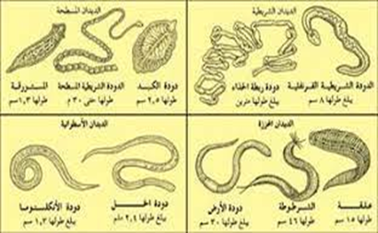
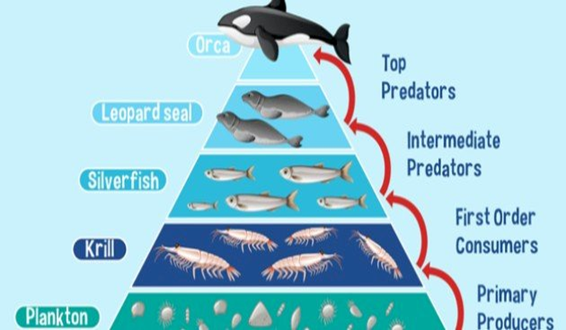
ثالثا - حیوانات القاع Bottom fauna
1- Molluscs:
It includes bivalves of shellfish and includes aquatic snails, which are direct food for common carp and black carp.
2- Worms:
Roundworms and leeches spread over the bottom and inside the mud and are extracted by bottom-feeding fish such as common carp.
3 - Arthropods:
including larvae and pupae of aquatic insects, and Chironomid larvae are of particular importance in feeding fish.
4- Fish:
Small fish are prey for other animal feeding fish.

